Slide 1
ESP-IDF 설치 오류
원인 분석 및 해결 가이드
한글 경로 설치 → VS Code Extension 설정 충돌 문제
ESP-IDF × VS Code

Slide 2
ESP-IDF 설치 시 생성되는 두 폴더
📖 esp-idf 폴더
🔧 .espressif 폴더
레시피 책
주방 도구 세트
ESP32 개발에 필요한 모든 소스코드 본체
-> 사용하기 편하게 미리 만들어놓은 파일들
• WiFi, BT, GPIO 등 컴포넌트 코드
• 예제 프로젝트
• CMake 빌드 설정 파일
레시피를 실제로 실행하는 빌드 도구들
-> ESP32가 실행할 수 있도록 만드는 도구들
• 컴파일러 (xtensa-gcc)
• Python 가상환경
• 플래시 툴 (esptool)
⚡
함께
동작
C:\esp\esp-idf C:\Users\사용자명\.espressif

Slide 3
VS Code Extension 의 역할
Extension = 주방장 | settings.json = 주방장의 메모장
settings.json
{
"idf.espIdfPath": "C:/esp/esp-idf"
"idf.toolsPath": "C:/Users/사용자명/.espressif"
}
📖 esp-idf 경로
→ 어떤 API와 컴포넌트를 쓸지 참조
🔧 espressif 경로
→ 어떤 컴파일러와 툴을 쓸지 참조

Slide 4
한글 경로에서 무슨 일이 생기나
"idf.toolsPath": "C:/Users/홍길동/.espressif"
⚠ 경로에 한글 포함
1
Extension이 빌드 명령 실행
터미널(cmd)에 경로를 포함한 명령어를 입력
2
cmd 가 한글 경로를 해석 실패
오래된 터미널 시스템은 한글 경로를 명령어로 처리 못함
→ 해당 경로가 "존재하지 않는 주소"가 됨
3
빌드 / 플래시 오류 발생
컴파일러와 툴을 찾지 못해 오류 메시지 출력

Slide 5
왜 재설치해도 계속 안되나 — 핵심 원인
재설치 후 상황
결과
✅
esp-idf 폴더
Extension이 settings.json 을 읽는다
저장된 경로: C:/Users/홍길동/.espressif
해당 경로로 도구를 찾으러 감
❌ 존재하지 않는 경로 → 오류
C:/esp/esp-idf
✅
.espressif 폴더
C:/esp/.espressif
→
❌
settings.json
C:/Users/홍길동/.espressif
폴더를 새로 설치해도 settings.json 이 그대로이면 같은 오류가 반복됩니다

Slide 6
해결 순서
1
기존 폴더 완전 삭제
2
영문 경로에 재설치
• esp-idf 폴더 삭제
• .espressif 폴더 삭제
• 경로 예: C:\esp\esp-idf
• 경로에 한글·공백·특수문자 없을 것
3
“IDF_PATH”와 관련된 내용 수정
4
Extension 재인식 확인
• idf.espIdfPath → 새 경로로 변경
• idf.toolsPath → 새 경로로 변경
• VS Code 재시작
• ESP-IDF: Configure 실행 → 경로 정상 확인

Slide 7
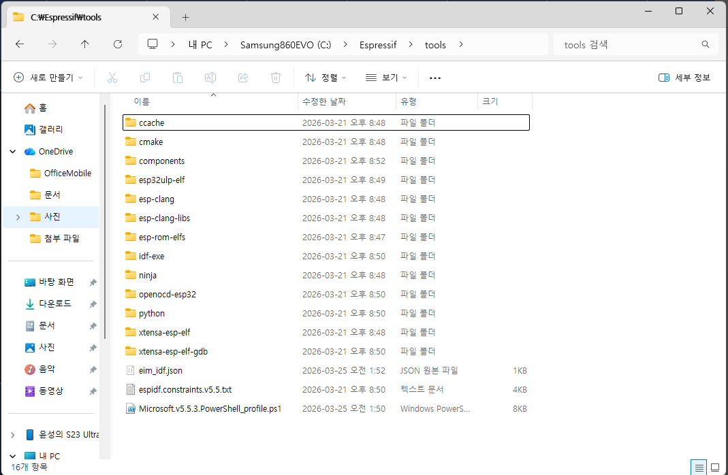
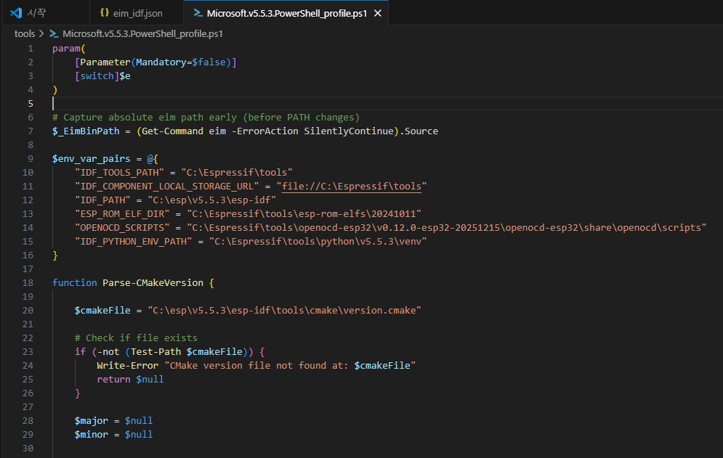
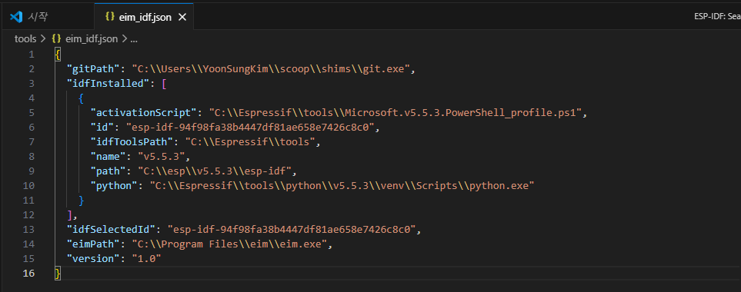
의심 파일
Espressif 폴더 경로
Microsoft.v5.5.3.PowerShell_profile.ps1
settings.json

